Slide 1
知识产权信息服务系列讲座
1
第 讲：知识产权与保护
四川大学图书馆 知识服务中心 魏丽敏
2020年4月26日

Slide 2
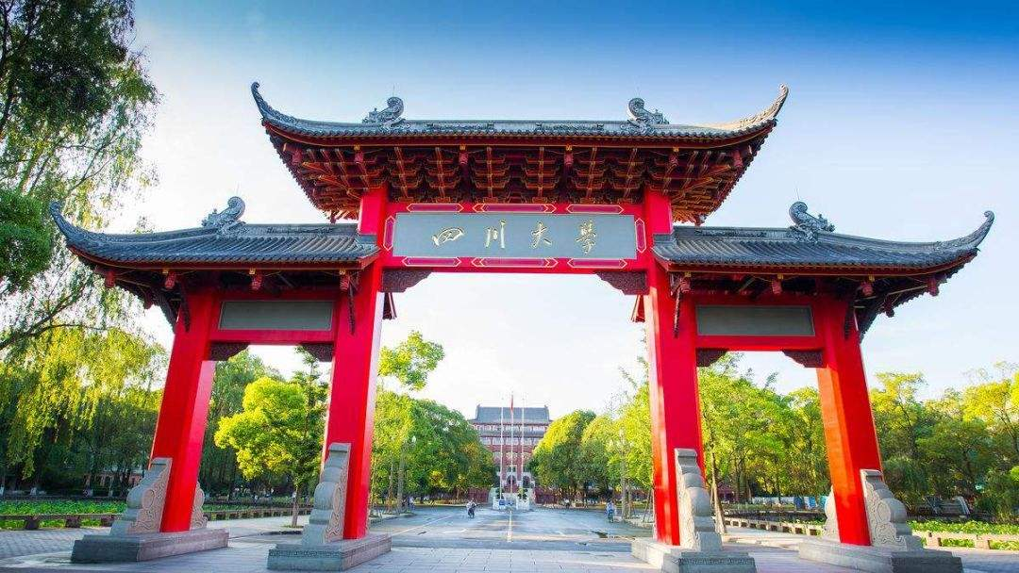
目 录
一、知识产权的发展脉络
二、知识产权的概念及保护
三、高校中的知识产权工作

Slide 3
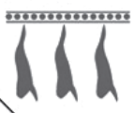
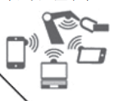
人类科技进步史便是一部知识产权史
英国《安妮女王法》
日本《专利法》
英国《垄断法规》
美国《专利法》
德国《专利法》
巴黎公约
《伯尔尼公约》
卢森堡公约
中国《商标法》
中国《专利法》
中国《著作权法》
马德里协定
1760
1870
1959
2013
1826
1884
1710
1790
1877
1886
1983
1985
1624
1967
1990
1975
第二次工业革命
流水线生产
以劳动分工和电力应用为基础的大规模生产
第一台纺织机
第三次工业革命
自动化生产
以电子设备和IT技术为基础的自动化生产
第四次工业革命
智能化生产
信息技术、物联网和制造相结合的智能化生产
第一次工业革命
机械化生产
以水利和蒸汽为动力的机器制造
第一条屠宰线
第一台可编程逻辑控制器
德国提出工业4.0

Slide 4
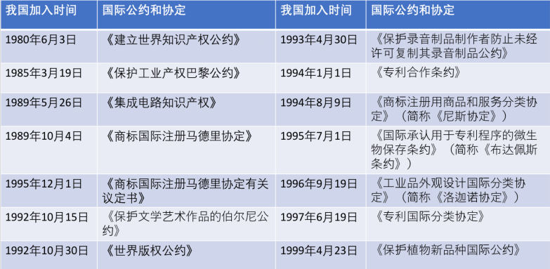
我国知识产权的发展脉络
第一阶段
上世纪八十年代初步建立了我国知识产权法律体系，我国市场经济走向改革开放时期，推动知识产权司法保护的现状，先后加入了巴黎公约、伯尔尼公约、马德里协定。
主要参考欧洲大陆法系，特别是德国的知识产权法律体系。

Slide 5
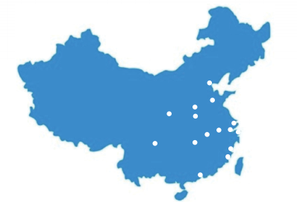
我国知识产权的发展脉络
第一阶段：行政保护为主导
上世纪八十年代初步建立了我国知识产权法律体系，我国市场经济走向改革开放时期，推动知识产权司法保护的现状，先后加入了巴黎公约、伯尔尼公约、马德里协定。
主要参考欧洲大陆法系，特别是德国的知识产权法律体系。
第二阶段：行政司法保护并行
我国2001年12月11日加入WTO，同时加入TRIPS协议。
按照国际条约的规定，行政机关处理的知识产权问题最重要进行司法审查。
第三阶段：司法保护为主导
十八大三中全会以后，于2014年建立北上广知识产权法院。
截至2019年5月，全国陆续成立了20家知识产权审判法庭。

Slide 6
目 录
一、知识产权的发展脉络
二、知识产权的概念及保护
三、高校中的知识产权工作

Slide 7
知识产权的定义
概念：法律设定的人类智力劳动成果的专有权利，又被称为“智慧财产权”，
Intellectual property
知识产权属于民事权利，特点：
是人为创设的权利用于保护和激励创新
注意与科技文化创新发展的关系、与公众利益的关系、与国家利益之间的关系
区别发现权与发明权
包括：专利权、商标权、著作权、商业秘密权、地理标志权、植物新品种权、集成电路布图设计专有权。

Slide 8
知识产权的定义
专利权，是指一项发明创造由申请人向国家专利主管部门提出申请，依法审查合格后向专利申请人授予在规定时间内对该项发明创造享有的专有权。
外观设计专利
实用新型专利
发明专利
20
年
10
年
10
年
不能申请专利的有(不授权的主题)：
不属于专利法意义上的发明，例如能量、电磁波。
违反法律、社会公德的发明创造，例如克隆人的方法。
违反法律获取遗传资源完成的发明创造。
智力活动的规则和方法。

Slide 9
知识产权的定义
商标权，是一个企业的商品或服务与其他企业的商品或服务区分开来的标记或标记组合。包括人名、字母、数字、图案、颜色的组合。
不使用撤销
每次展期
首次注册
7
年
7
年
3
年
驰名商标受到特别的保护，即使不同的商品或服务，也不得使用他人已注册的驰名商标。一成员在确定一个商标是不是驰名商标时应考虑相关公众对该商标的了解程度，包括在该成员领土内因促销而获得的知名度。

Slide 10
知识产权的定义
著作权（版权），是指作者对其创作的文字、艺术和科学作品依法享有的专有权利，包括署名、发表、出版、获得报酬等权利。其邻接权是指与作品传播有关的权利，即表演者、录音制品制作者和传媒许可或禁止对其作品复制的权利。
署名权、修改权、保护作品完整权的保护期无限制。
公民的发表权、复制权、发行权、出租权、汇编权、放映权、摄制权、信息网络传播权、展览权等使用权和获得报酬权的保护期为作者终生加上其死亡后50年。
职务作品的发表权、使用权和获得报酬权的保护期为50年，但作品自创作完成后50年内未发表的，其著作权不再受保护。
著作权保护范围：
文学、科学和艺术领域内的一切作品。
计算机程序与数据的汇编。
表演者、录音制品制作者和传媒。
计算机程序，包括源代码和目标代码。

Slide 11
知识产权的定义
技术信息：指专业技术、技术诀窍。包括大家熟知的配方、研究开发的文件如会议纪要、实验结果、检验方法等、图纸、改进的机器设备、工艺程序、产品。
经营信息：指技术秘密以外的能够构成商业秘密的其他信息。包括客户情报、其他与竞争和效益相关的商业信息，如采购计划、供货渠道、重要的管理方法等。
商业秘密权，是指不为公众所知悉、能为权利人带来经济利益、具有实用性并经权利人采取保密措施的技术信息和经营信息。
构成商业秘密的法定条件：
不为公众所知悉。
具有商业价值。
采取保密措施。

Slide 12
知识产权的定义
地理标识权，是指产自特定地域，所具有的质量、声誉或其他特性本质上取决于该产地的自然因素和人文因素，经审核批准以地理名称进行命名的产品。包括来自本地区的种植、养殖产品、原材料来自本地区并在本地区按照特定工艺生产和加工的产品。地理标志可以永久得到保护。
特殊地理标识权的构成要件：
必须是确实存在的地理名称
其使用人是利用该产地相同自然条件、采用相同传统工艺的生产经营者
其所附着的商品是驰名的地方特产，在原产地以外的广大地域范围内为公众知晓。
我国自1994年将地理标志纳入商标法律保护范畴，按照《商标法》的规定，参考其他国家的做法，适用地理标志保护的商品范围，原则上不宜超过农产品、食品、葡萄酒、烈性酒的范畴。

Slide 13
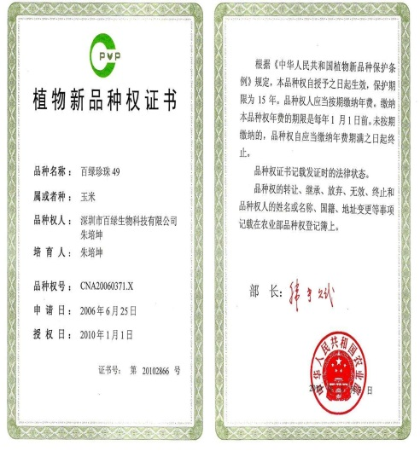
知识产权的定义
植物新品种权，是指经过人工培育的或者对发现的野生植物加以开发，具备新颖性、特异性、一致性、稳定性，并有适当的命名的植物新品种。完成育种的单位和个人对其授权的品种，享有排他的独占权，即拥有植物新品种权。
藤本植物、林木、果树和观赏树木
其他
20
年
15
年
近年来转基因技术在农业领域得到广泛应用，从最先的基因分类，到基因克隆、基因修饰、基因转化，最后培育出新品种。这样一个过程，把农业技术跟其他工业技术一样，形成了一个由众多人参与的综合技术体系。在这样一个体系当中，最后培育出来的新品种，实际上包含着非常复杂的知识产权问题。从遗传资源里面分出来的功能基因，还有对这些基因的装饰，可以申请基因专利，分类技术、装饰技术本身也可以申请专利。当然到了转化体以后，在有些国家也是可以申请专利的。最后转化体培育出的新品种，这个新品种本身也可以单独申请形成一个知识产权，即植物新品种权，在品种权里面实际上又包含着专利的问题，遗传资源的问题。

Slide 14
知识产权的定义
集成电路布图设计专有权，是指通过申请注册后，依法获得的利用集成电路设计布图实现布图设计价值得到商业利益的权利。内容包括复制权和商业利用权。
布图设计权的保护期限为10年。
无论是否登记或投入商业利用，布图设计自创作完成之日起15年后，不再受到保护。

Slide 15
目 录
一、知识产权的发展脉络
二、知识产权的概念及保护
三、高校中的知识产权工作
权利的归属 权利的利用 权利的转化

Slide 16
法人作品
经过层层讨论审批，由法人主持，代表法人意见、理念、措施，并由法人承担责任的作品。
个人不对对此作品主张著作权。不能署名，作者为学校。
法人作品的作者为特定法人，它享有著作权的一切精神权利和经济权利。
高校中的知识产权归属
著作权
职务作品
学校在政策、财务上支持的老师利用履行职务的时间，作为工作来完成的作品。
著作权归个人，然而并非完整归个人。
使用权及出版权归单位、法人，除非与个人间有规定，则个人享有相应的权利。
法人作品
职务作品
个人作品
个人作品
不属于学校单位计划之中的个人创作，并无使用学校资源、财产及占用工作时间。

Slide 17
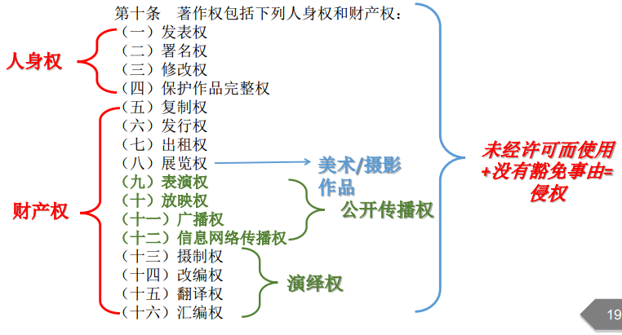
高校中的知识产权归属
著作权
演绎作品：改编、翻译、注释、整理已有作品而产生的作品，演绎作品著作权的行使不得侵犯原作品的著作权。

Slide 18
高校中的知识产权归属
李某于2016年8月4日创作完成小说，2017年3月5日发表于某文学刊物后被张某改编成剧本，甲公司根据该剧本拍摄同名电视剧，乙电视台将该电视剧进行播放。下列哪一说法是错误的？
A李某从2017年3月5日起对小说享有著作权；
B张某对剧本享有著作权；
C甲公司将该剧本拍成电视剧应当取得李某和张某的许可并支付报酬；
D乙电视台播放该电视剧应当取得甲公司许可并支付报酬。
案例1
答案A

Slide 19
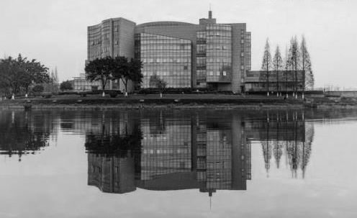
高校中的知识产权归属
职务发明创造的申请权和专利权属于单位，另有约定的从其约定。
职务发明的界定：
1.执行本单位的任务所完成的发明创造：
在本职工作中做出的发明创造；
履行本单位交付的本职工作之外的任务所做出的发明创造；
退休、调离原单位后或者劳动、人事关系终止后1年内做出的，与其在原单位承担的本职工作或者原单位分配的任务有关的发明创造。
2.主要利用本单位的物质技术条件所完成的发明创造。
物质技术条件是指本单位的资金、设备、零部件、原材料或者不对外公开的技术资料等。
专利权
职务发明
非职务发明

Slide 20
高校中的知识产权归属
甲公司聘请乙专职从事汽车发动机节油技术开发。因开发进度没有达到甲公司的要求，甲公司减少了给乙的开发经费。乙于2017年3月辞职到丙公司，获得了更高的薪酬和更多的开发经费。2018年1月，乙成功开发了一种新型汽车节油装置技术。关于该技术专利申请权的归属，错误的是？
A甲公司；
B乙；
C丙公司；
D甲公司和丙公司。
案例2
答案BCD

Slide 21
高校中的知识产权归属
高校应建立并完善商业秘密保护制度
确定保护范围，将项目内容、内部资料等列入商业秘密的保护范围。
建立保密制度，包括利益分配制度和培训制度。
签订合法的保密合同并向员工支付竞业限制的补偿费
商业秘密和专利权的比较
 | 商业秘密 | 专利
权利产生方式 | 产生即获得 | 依申请获得
权利产生条件 | 保密 | 公开
权利客体范围 | 技术信息、经营信息 | 发明、实用新型、外观设计
权利取得要件 | 价值性、秘密性、保护措施 | 新颖性、创造性、实用性
商业秘密与专利的交叉保护
在同一项技术里，一些周边技术容易被人破解或者他人容易研制开发，这样的技术首先申请专利，但在申请专利时部分技术点采用商业秘密方式进行保护。或者技术先以商业秘密方式进行保护，当技术更替以后把储备的技术申请专利。

Slide 22
高校中的知识产权归属
邓某系K制药公司技术主管。2008年2月，邓某私自接受Y制药公司聘请担任其技术顾问。5月，K公司得知后质问邓某。邓某表示自愿退出K公司，并承诺5年内不以任何直接或间接方式在任何一家制药公司任职或提供服务，否则将向K公司支付50万元违约金。2009年，K公司发现邓某已担任Y公司的副总经理，并持有Y公司20%股份，而且Y公司新产品已采用K公司研发的配方。K公司以Y公司和邓某为被告提起侵犯商业秘密的诉讼。下列说法正确的是：
A.Y公司的行为构成侵犯他人商业秘密；
B.邓某的行为构成侵犯他人商业秘密；
C.Y公司的行为构成违反竞业禁止义务；
D.邓某的行为构成违反竞业禁止义务。
案例3
答案ABD

Slide 23
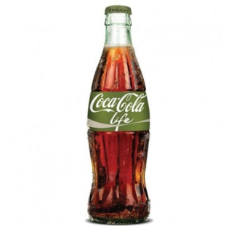
高校中的知识产权利用
配方是商业秘密
瓶子形状是外观设计专利
名称是商标权
瓶身文字是著作权
多种知识产权协同保护

Slide 24
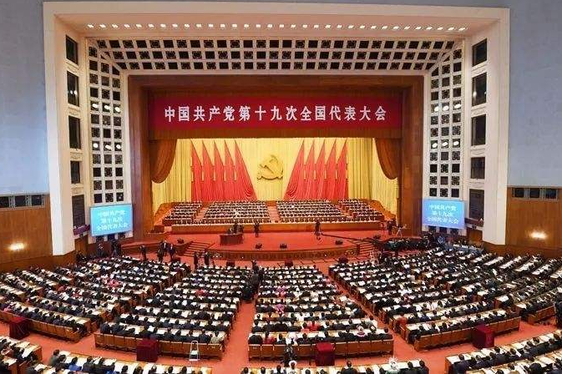
高校中的知识产权转化
十九大：创新是引领发展的第一动力，是现代化经济体系的战略支撑
加强国家创新体系建设，建立产学研深度融合的技术创新体系，促进科技成果转化
强化知识产权创造、保护、运用。培养一大批具有国际水平的战略科技人才和高水平创新团队

Slide 25
高校中的知识产权转化

Slide 26
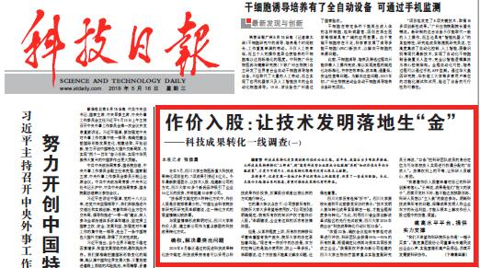
高校中的知识产权转化
2018年5月16日《科技日报》头版报道四川大学推动科技成果转化的有益实践和丰硕成果
报道指出，近年来，我国出台多项改革措施，从科技成果转移转化三部曲，但成果转化难题并没有从根本上破解。在调查中，记者发现四川大学等单位迎难而上积极探索，积累了一些成功经验。四川大学利用四川省全面创新改革试验区的先行先试政策，制定出台“科技成果转化行动计划22条”。依据22条，确权会议组织专家组对成果进行评估，科研团队会获得55％-90％的所有权属，根据确定比例再与资本共同投资成立企业。22条把科研团队成员的身份定位为可与学校法人共同进行权属分配的自然人。法律权利上的平等，让科研人员暖心、有劲。

Slide 27
学习知识产权 保护自己的合法权利

